Slide 1

День работника органов наркоконтроля
11 марта

Slide 2
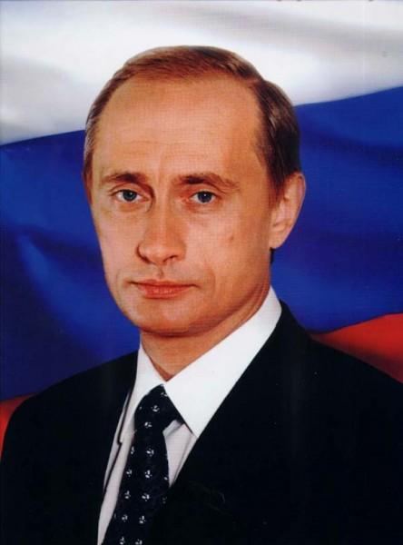
11 марта 2003 года президентом России Владимиром Путиным был подписан Указ № 306 «Вопросы совершенствования государственного управления в Российской Федерации», постановляющий «преобразовать Государственный комитет по противодействию незаконному обороту наркотических средств и психотропных веществ при Министерстве внутренних дел Российской Федерации в Государственный комитет Российской Федерации по контролю за оборотом наркотических средств и психотропных веществ».

Slide 3
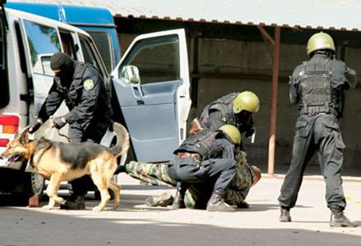
18 октября 2007 года, согласно Указу президента России № 1374 «О дополнительных мерах по противодействию незаконному обороту наркотических средств, психотропных веществ и их прекурсоров» был образован Государственный антинаркотический комитет «в целях совершенствования государственного управления в области противодействия незаконному обороту наркотических средств, психотропных веществ и их прекурсоров».

Slide 4

16 февраля 2008 года президент России подписал Указ № 205 «О Дне работника органов наркоконтроля», в соответствии с которым 11 марта устанавливается новый профессиональный праздник — День работника органов наркоконтроля.

Slide 5
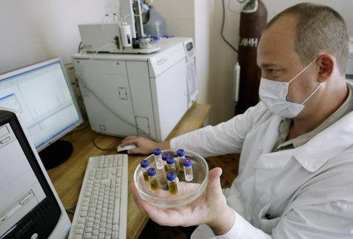
Годы подтвердили своевременность и актуальность создания специального уполномоченного ведомства, перед которым были поставлены задачи остановить наркоагрессию, коренным образом изменить стратегию борьбы с наркобизнесом и выстроить новую государственную антинаркотическую политику.

Slide 6
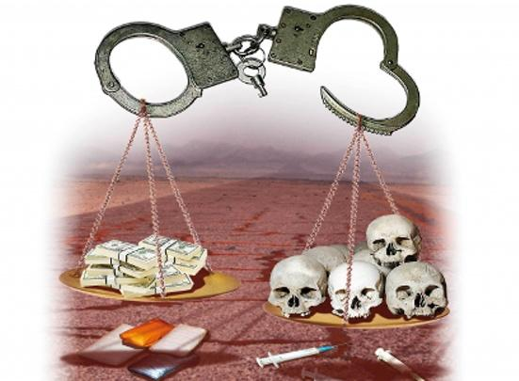
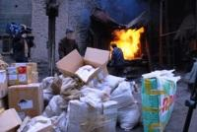
За последние пять лет в России было выявлено более 350 тысяч преступлений, пресечена деятельность около 2,5 тысяч преступных групп и сообществ, ликвидировано свыше 10 тысяч наркопритонов, проведены сотни международных полицейских операций. Более 200 тонны наркотических средств и психотропных веществ, в том числе тонны героина, марихуаны и гашиша, почти 3 миллиарда условных средних разовых доз синтетических наркотиков не дошли до потребителей.

Slide 7
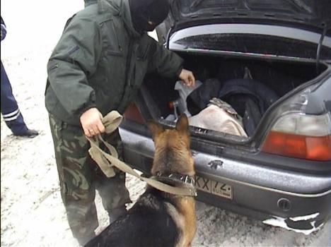
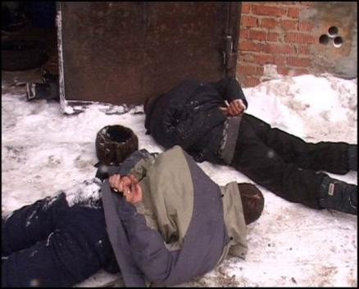
К уголовной ответственности привлечены свыше 120 тысяч организаторов наркоторговли. Наметилась тенденция к сокращению уровня наркотизации населения, в первую очередь, среди молодежи.

Slide 8


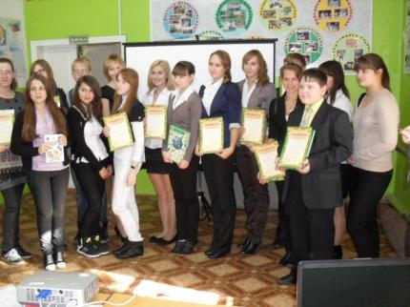
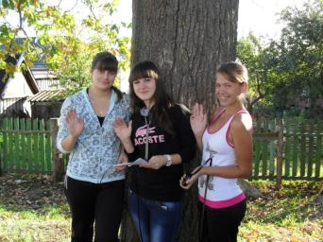


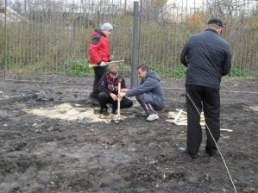


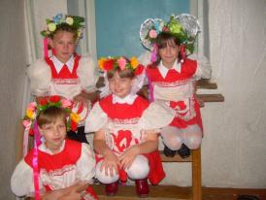
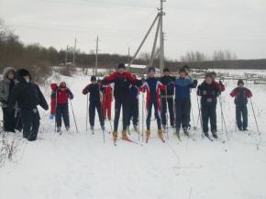
Мы выбираем жизнь!

